Slide 1

COVID-19 확진자 현황
Website
김형욱
윤시준
최원석

Slide 2

CONTENTS
01 프로젝트 개요
02 기존 웹사이트 분석
공공기관 코로나바이러스 발생 동향 페이지
개인 운영 사이트 : Corona Board, CORONA LIVE
03 제공 서비스 평가
04 프로젝트 서비스 기능 구체화

Slide 3
COVID-19
현황 Website
01
프로젝트 개요

Slide 4

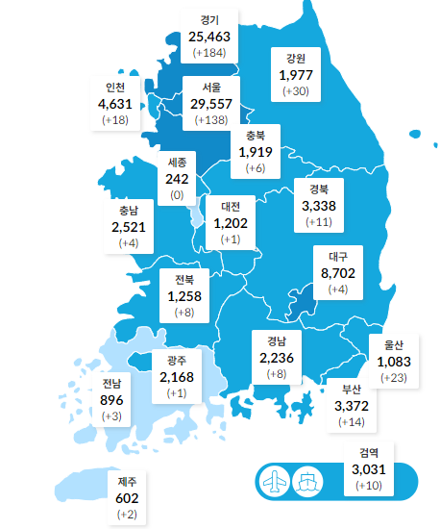

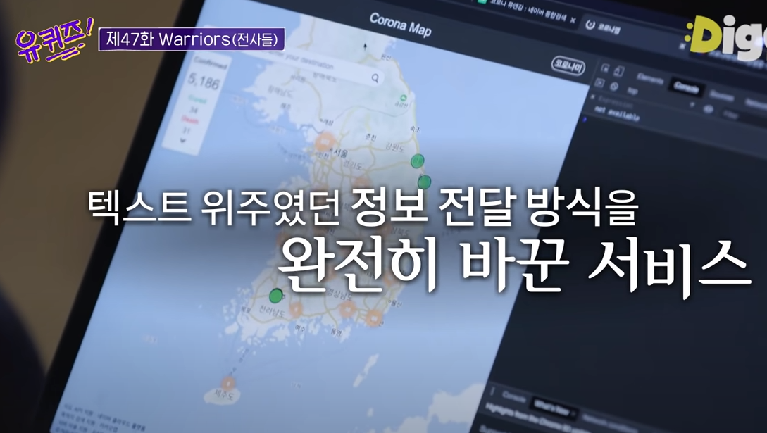
제안 배경
2020년 1월 20일 국내 첫 코로나 확진자 발생 이후 확진자 수가 늘어남에 따라서 확진자에 대한 정보를 제공하는 서비스들이 점차 생겨났다.
[그림1] 중앙방역대책본부, 시도별 코로나 발생동향
[그림2] tvN, 유 퀴즈 온 더 블록(코로나 맵 제작자 인터뷰)

Slide 5
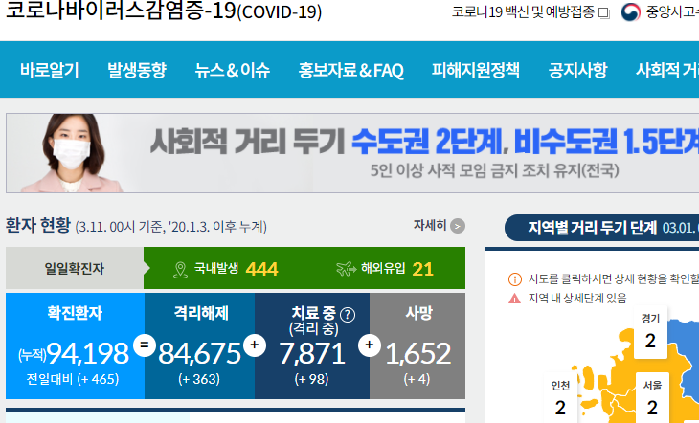
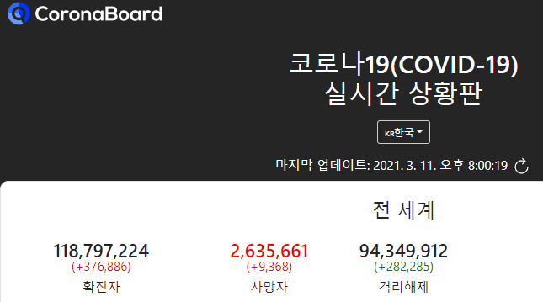

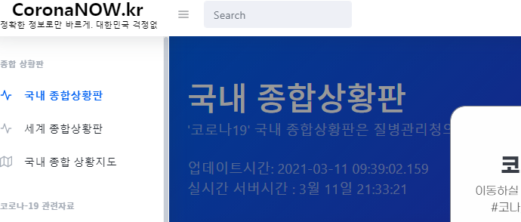
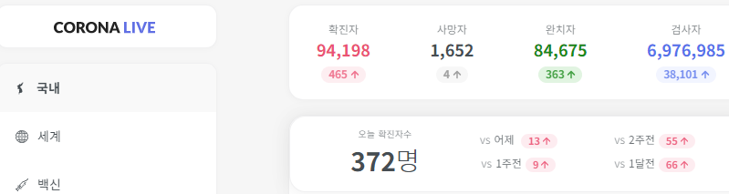
제안 배경
이러한 국내 서비스들은 국가기관 사이트 뿐만 아니라 개인이 운영하는 많은 민간사이트들도 존재한다.

Slide 6
COVID-19
현황 Website
02
기존 웹사이트 분석

Slide 7
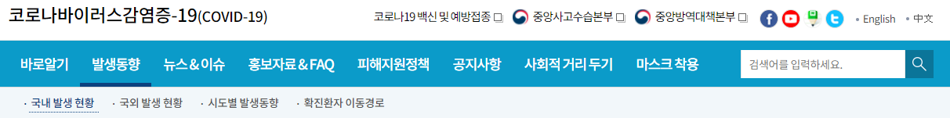
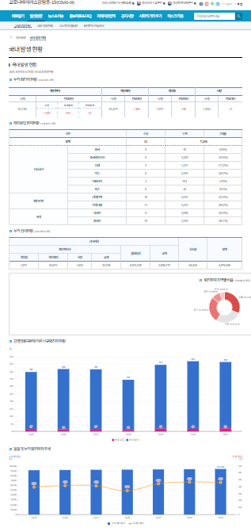
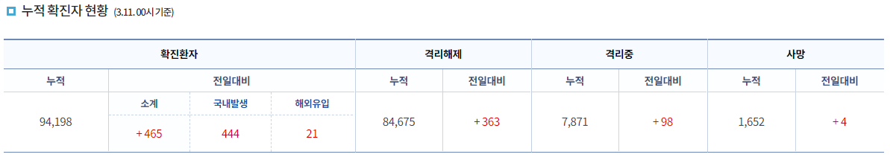







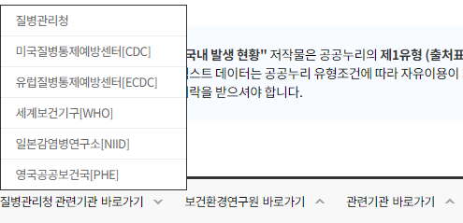
공공 기관 사이트
[그림3] 중앙방역대책본부, 다양한 코로나 통계들

Slide 8
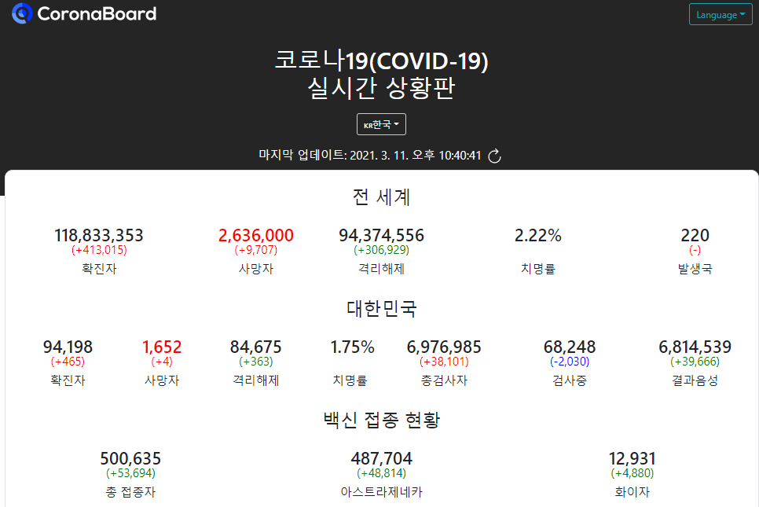

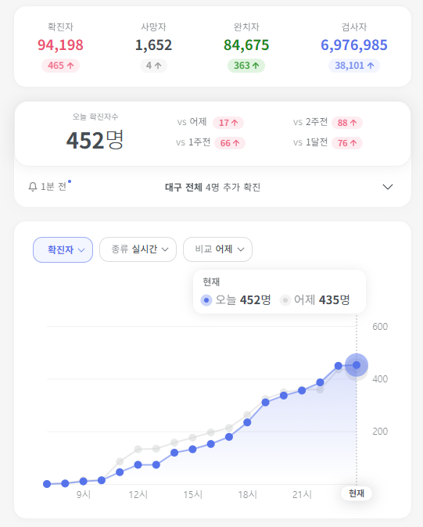
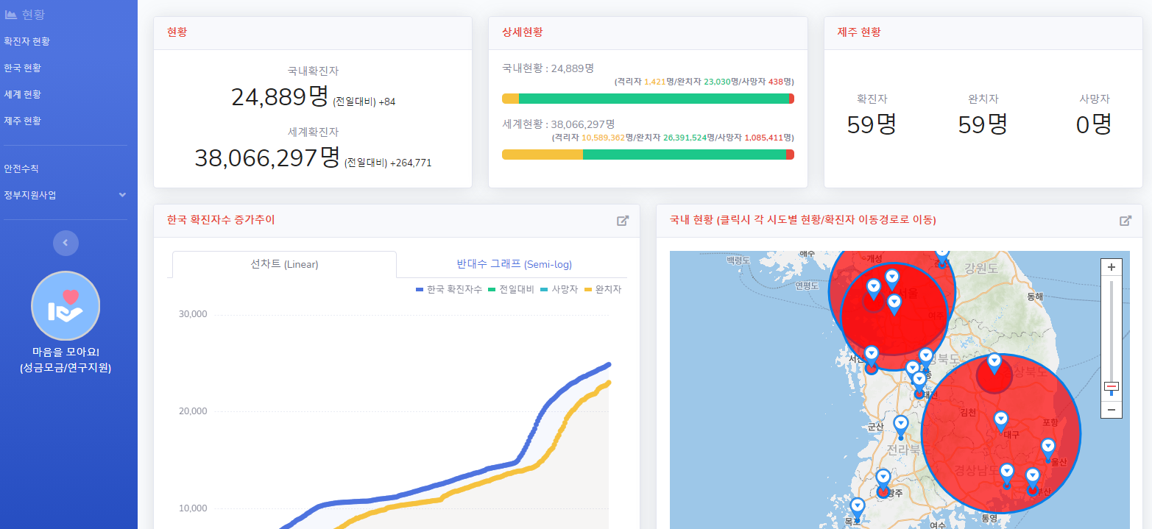
개인 운영 사이트
[그림5] CoronaBoard 코로나19 실시간 상황판
[그림4] CORONALIVE, 국내 코로나 확진자 통계
[그림6] 라이브 코로나 맵, 코로나 현황

Slide 9
COVID-19
현황 Website
03
제공 서비스 평가

Slide 10

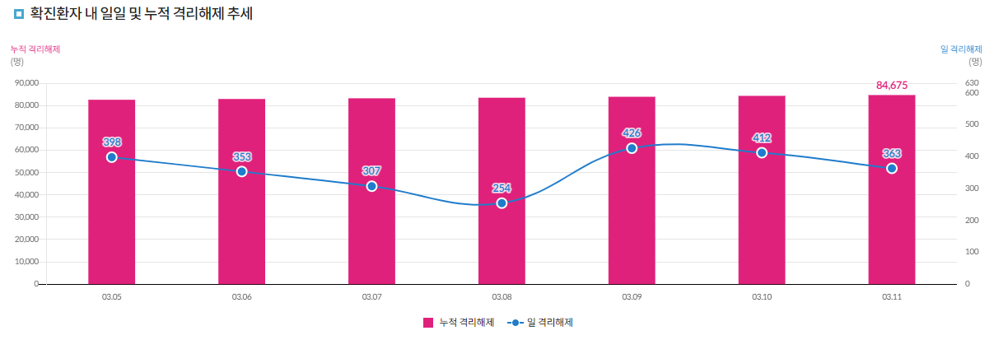

국가 기관 사이트 평가
[그림7] 중앙방역대책본부, 다양한 코로나 통계들

Slide 11
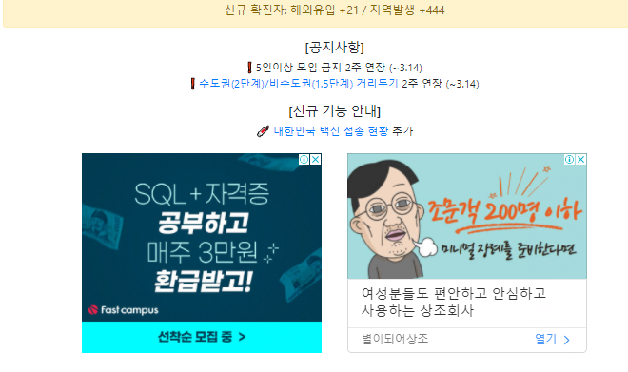


개인 운영 사이트 평가
[그림8] CoronaBoard, 광고
[그림9] CoronaBoard, 경고문구
[그림10] 라이브코로나맵, 경고문구

Slide 12
COVID-19
현황 Website
04
서비스 기능 구체화

Slide 13
pros
cons
간편화
이해가 쉬운 통계
신뢰성 있는 데이터 사용 부족한 브라우저 내에 광고배너의 과한 사용
개인운영
신뢰성 있는 데이터,
데이터 제공(공유),
깔끔한 UI, UX
공공기관
원하는 날짜의 데이터 제공 부족

Slide 14
요구사항
개인 사이트와 같이 보기 쉽게 간편화 진행
원하는 날짜 설정 추가
해당 데이터를 사용자가 다운로드 받을 수 있도록 함, 공유 기능 추가
최소한의 광고
신뢰성 있는 데이터 사용

Slide 15
Reference
공공기관 코로나바이러스 발생 동향 페이지
http://ncov.mohw.go.kr/bdBoardList_Real.do?brdId=1&brdGubun=13&ncvContSeq=&contSeq=&board_id=&gubun=
개인 운영 웹 사이트
CoronaBoard
https://coronaboard.kr/
라이브 코로나 맵(2021-10-14 업데이트 중단)
https://livecorona.co.kr/
Corona Live
https://corona-live.com/

